Slide 1
Word2vec模型在探究音乐语义关系中的应用
庞博予 梁念宁 廖俊超

Slide 2
摘要
Word2vec 模型
Skip-gram
音乐片段 ➔ 向量表示
语义距离 ⬄几何距离
将音乐单词化
实验设置
数据处理方法
和弦语义
Key语义
音乐中的“类比”概念
音乐生成算法

Slide 3
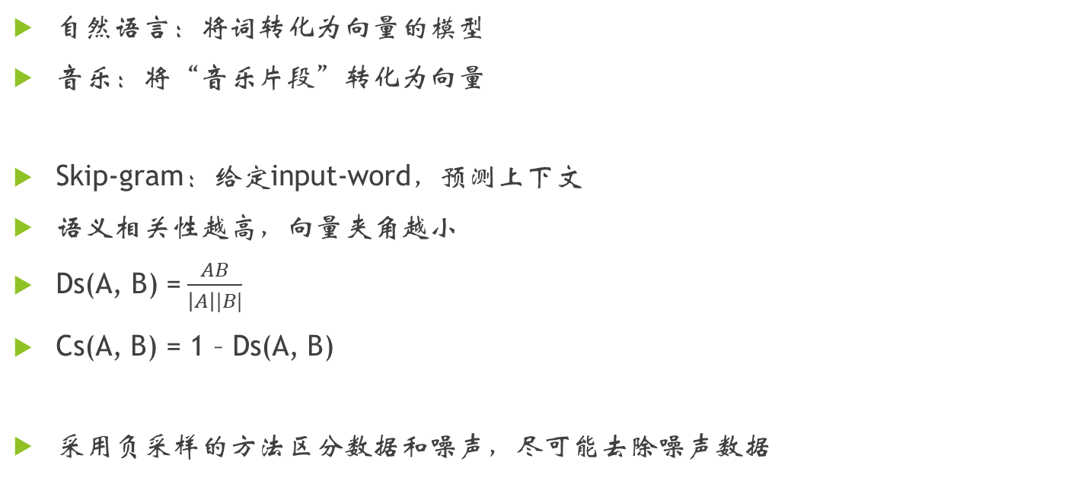
Word2vec
自然语言：将词转化为向量的模型
音乐：将“音乐片段”转化为向量
Skip-gram：给定input-word，预测上下文
语义相关性越高，向量夹角越小
Ds(A, B) =$\frac{AB}{\left|A\right||B|}$
Cs(A, B) = 1 – Ds(A, B)
采用负采样的方法区分数据和噪声，尽可能去除噪声数据

Slide 4
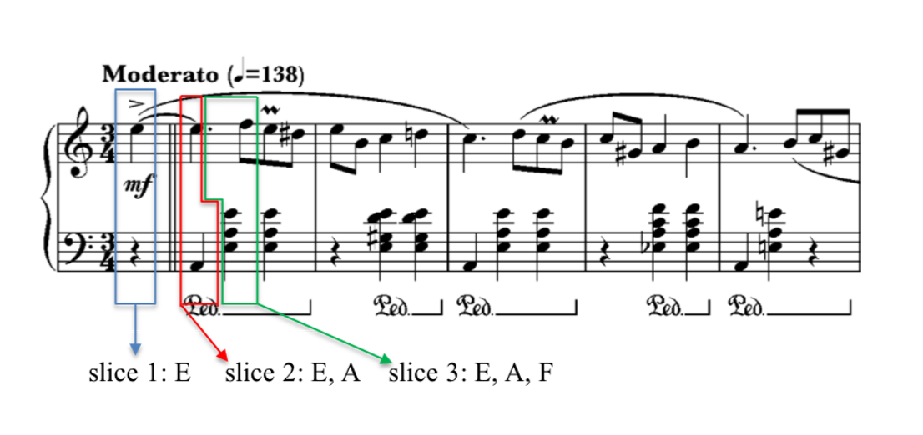
音乐单词化
音乐 与 语言 的关系
相似点
时序性
语法规则（音乐中更灵活）
可预测（反之则有不和谐感）
不同点
语义类似（音乐中的和弦）
“音乐片”：最小的音乐单元（包含一个或多个音）
以1拍为单位（作者写道这个长度有待进一步研究）
切片太长：损失细节
切片太短：过于琐碎
将1拍中所有出现过的音高计入，构成一个集合，视为1个词
如果出现相差八度的音，则视作相同
包含相同元素的集合视作相同的词

Slide 5
实验设置
数据集
MIDI dataset 包含流行、古典乐曲
约130k片段，共分8个类别
“网上最大的MIDI数据集”
只用已分类数据，避免噪声混入
参考NLP，只取常用词（音乐切片）训练
4076中取出500
训练参数
Learning rate = 0.1
Window size = 4
Training step = 1M
维数 = 256

Slide 6
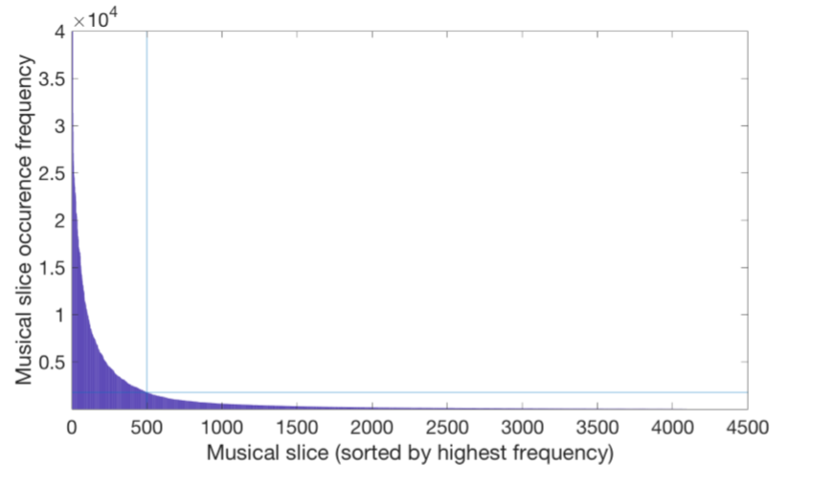
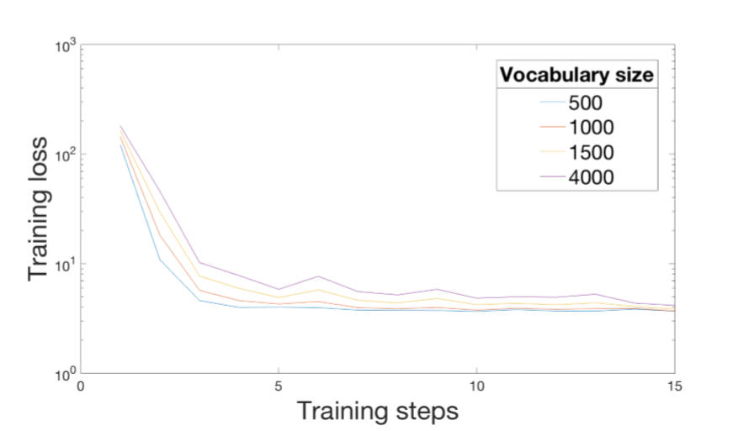
实验设置
音乐片出现次数统计
选用词数与训练效果关系
（词选的少更好）

Slide 7
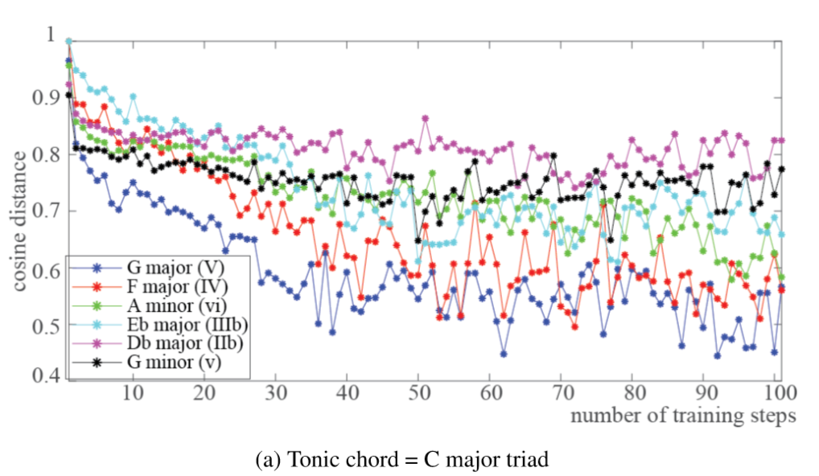
实验内容——和弦语义
定义：一系列音高构成和谐组合
实验目标：观察和弦对应向量的夹角是否反应和弦功能

Slide 8
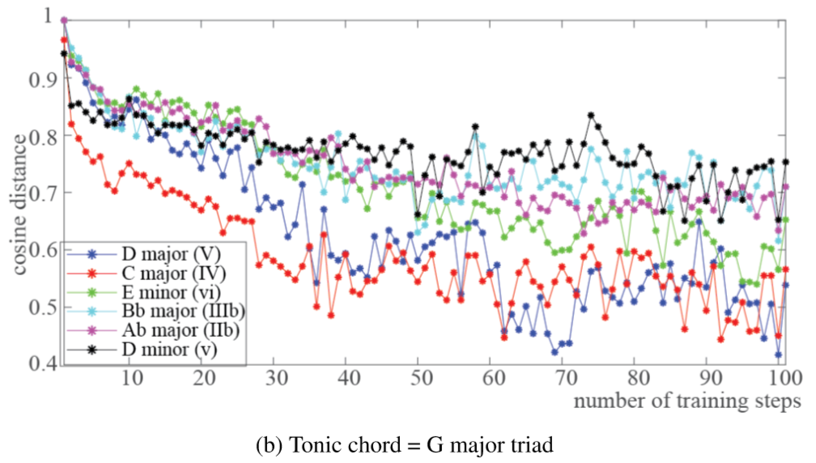
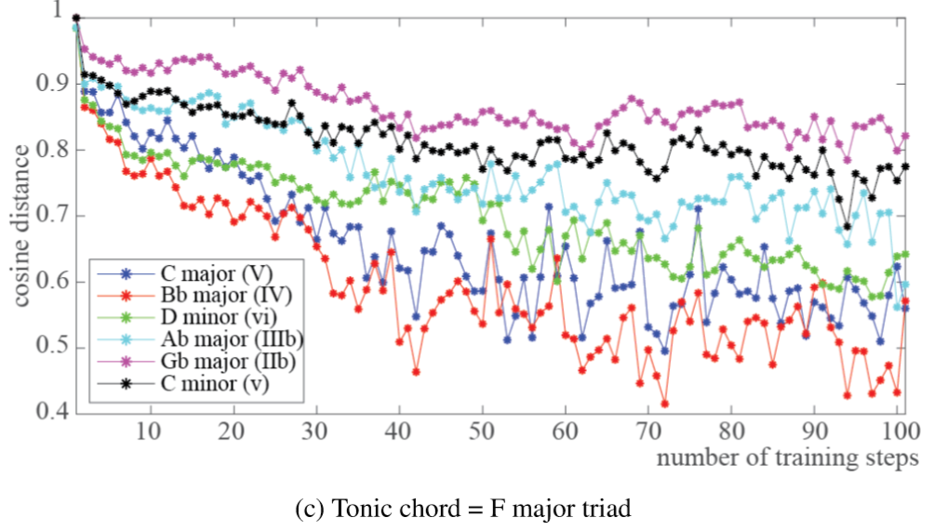
实验内容——和弦语义

Slide 9
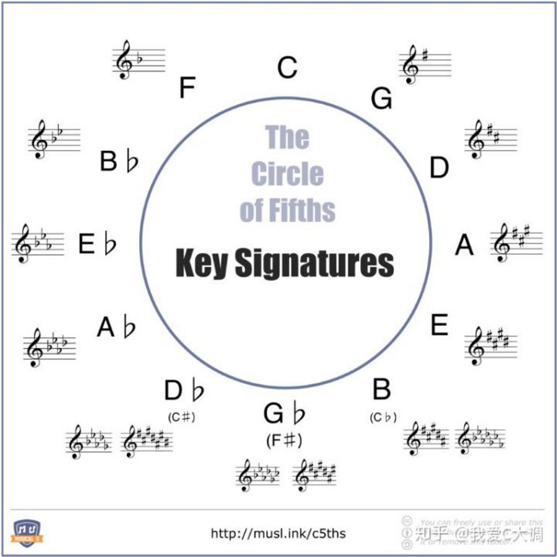
Key语义
五度圈（circle of fifths）
其中12个大调，12个小调
试验对象：平均律钢琴曲集（巴赫）
同一片段转换为其他11种大调、小调
对每一首都通过转调，生成共12首不同音高的曲子，共24*12首曲子
对每一首曲子，计算出所有音乐片段的中心(K-means？)
对同一曲子，比较它的中心和另外11个自身转调的中心的余弦距离
不同调下质心夹角仅与调有关

Slide 10
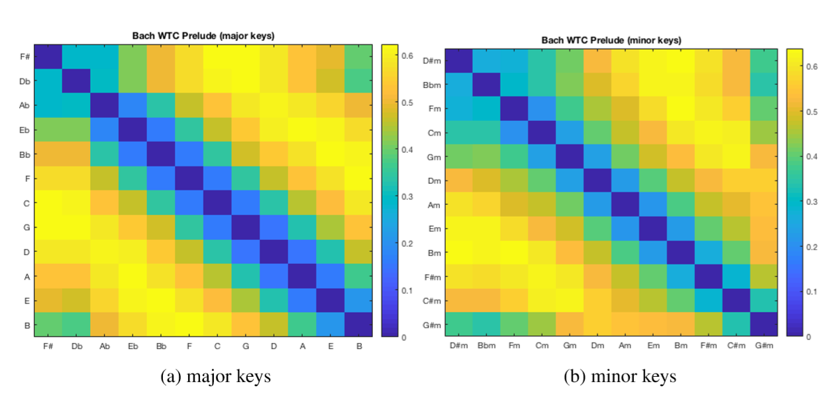
Key 语义
对不同的调的曲子中心计算余弦距离
五度圈上距离越近，则越相似，从而得到的余弦距离应当越近，这与结果相符
说明该方法可以得到五度圈的知识

Slide 11
音乐类比
基本思想：主和弦和属和弦（I-V）的「和弦对向量」，可以看作两个和弦之间的「关系」，在所有调都应该一样。而相差相同音程的调之间，这种关系有某种共同的特征。
结果发现，五度圈中相邻的两个调（不管大调还是小调）之间，I-V(i-v)和弦对向量所成的角度很相似，110°左右，且明显区分于I-vi所成的角度。
这说明在这样的语义空间中，五度关系确实具有特殊性，而这也符合音乐理论。

Slide 12
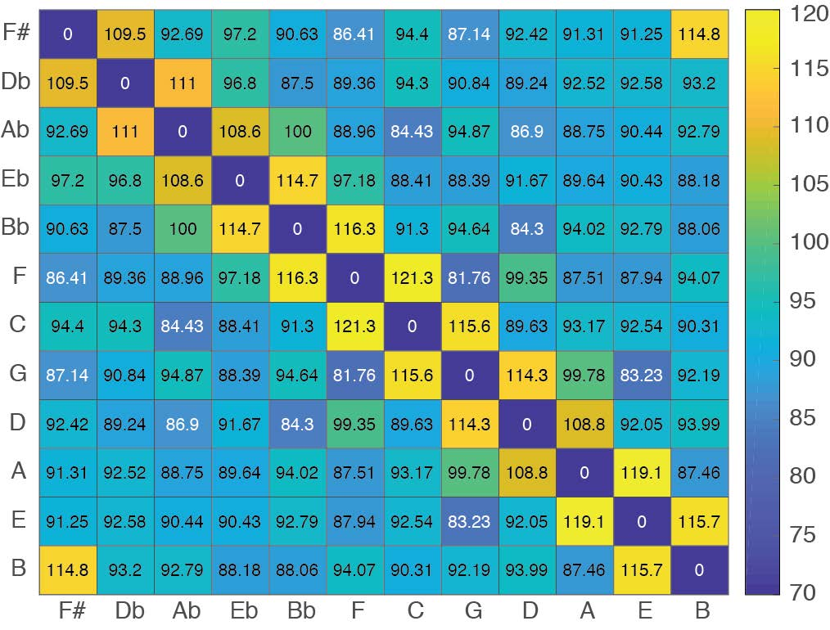
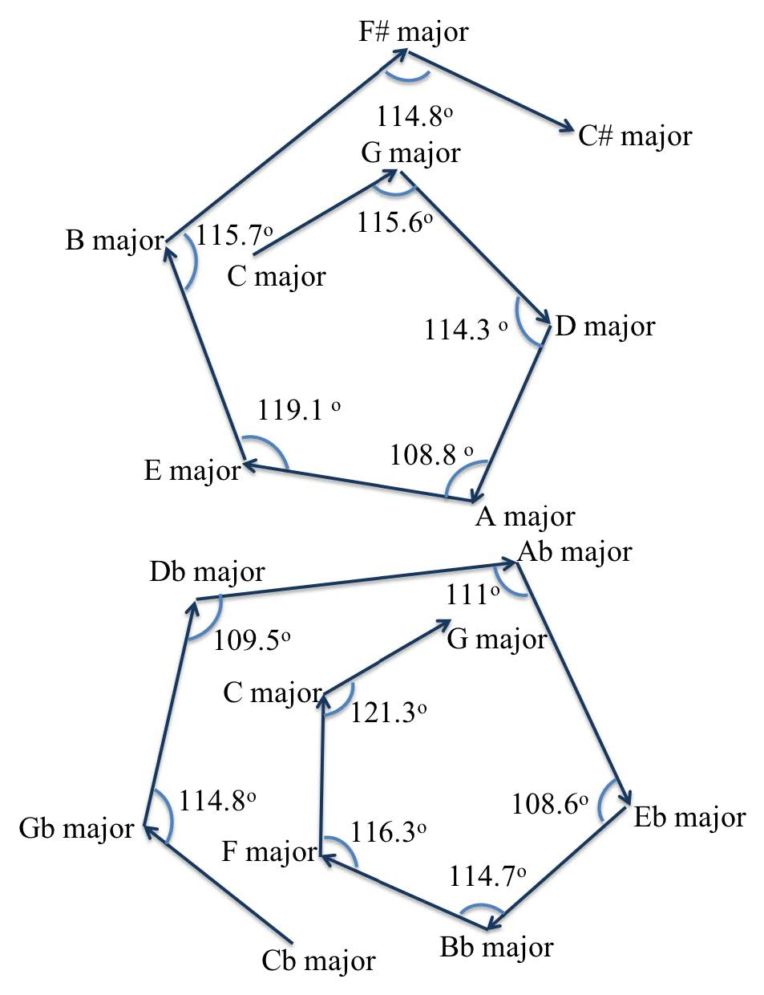
音乐类比
I-V

Slide 13
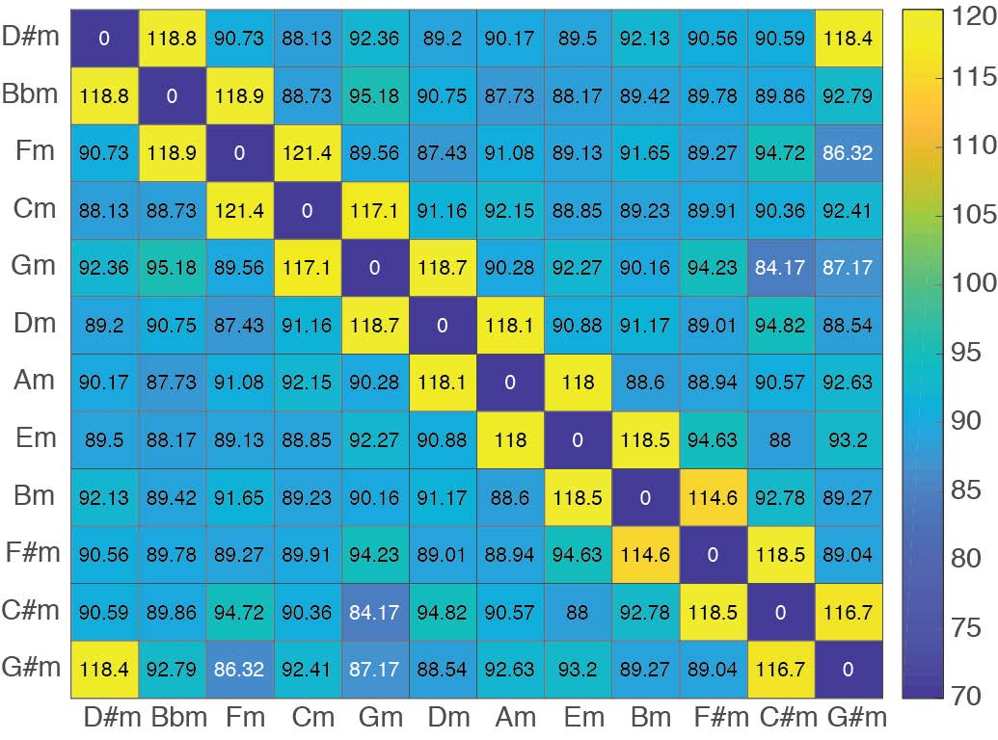
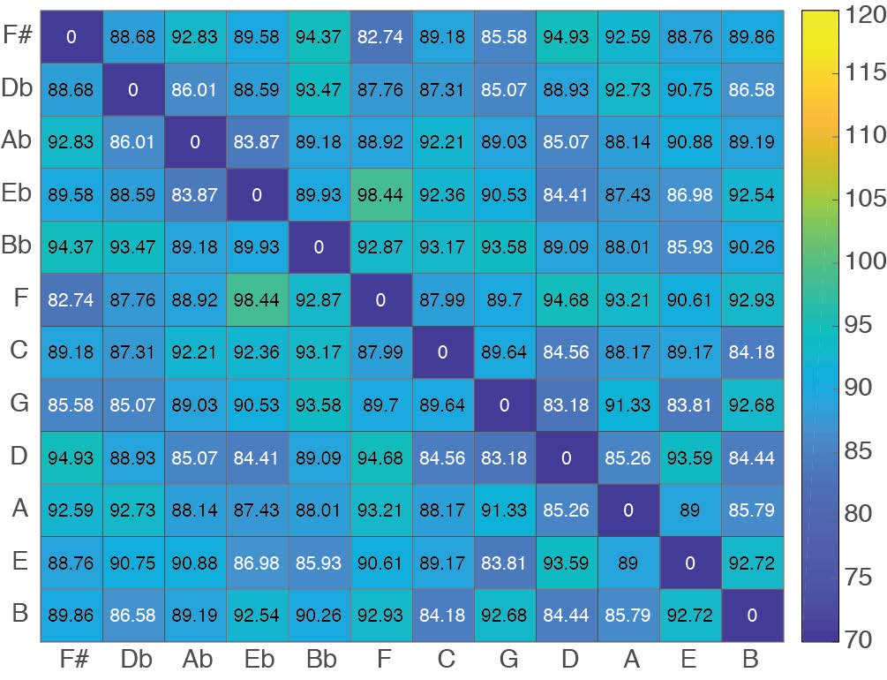
音乐类比
i-v
I-vi

Slide 14
音乐生成算法
给定片段s，向量表示为v_{s}
找到与v_{s}夹角最小的n个向量v1,v2… vn，对应的音乐片段t1,t2,…tn
统计v1+v2+…+vn中每个pitch出现的次数分布c1…cm,归一化后得到概率分布，记为一个pitch的分数。
每个片段ti中所有pitch Pij的分数平均值为片段ti的得分Score_{i}
优先选取pitch类数量与s的pitch类数量相等的片段中score最高的片段作为预测值，
若不存在数量相等的片段则取score最高的片段作为预测值
N选取越大，生成片段越和谐，但夹角也越来越大

Slide 15
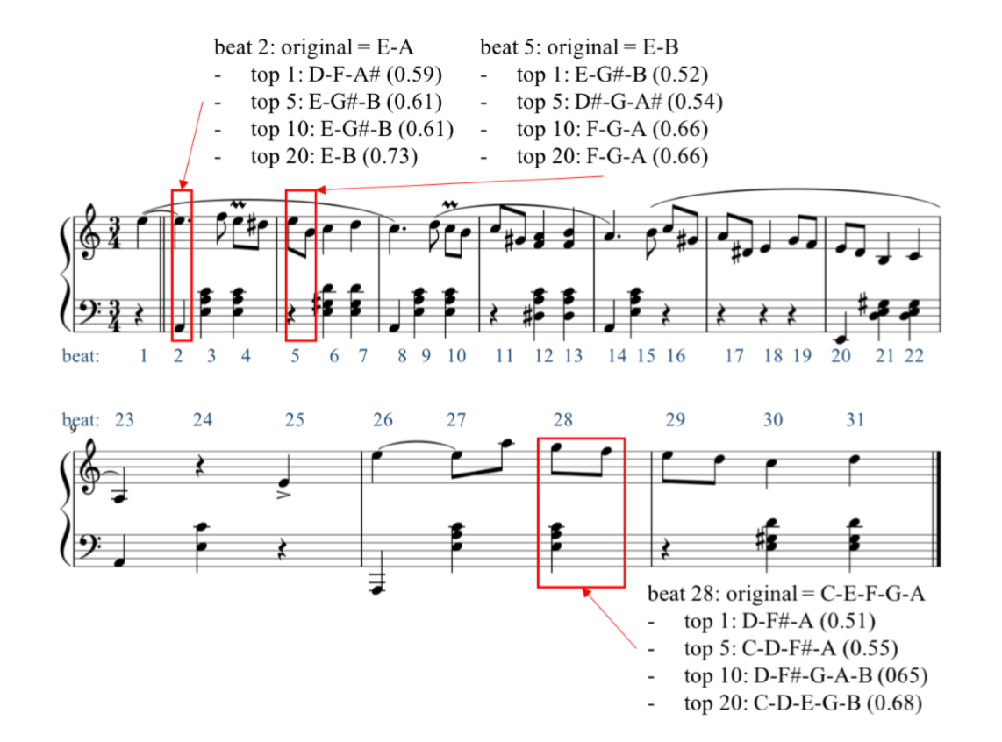
音乐生成算法

Slide 16
总结
Skip-gram 负采样
统计“共现率”（无乐理知识或人为标注）
向量夹角 大小⬄ 语义相似度
和弦、调、基础和声关系
类比关系
音乐生成算法
相似和弦替代
展望：对比数学模型、结合时序模型（RNN），引入音乐注意力
待研究：word2vec如何自动特征提取

Slide 17
问题与思考
音乐片段生成算法中，为何用pitch classes的数量作为优先选择标准？
而不是“匹配的pitch classes数量”作为优先选择标准？
K-means算法如何体现（是否涉及到聚类算法）
展望中的“word2vec如何自动特征提取”是指何意？
音乐片段替换算法中n取多大较为合适，太大则夹角过大，太小则过于教条
如何确定n的取值，如何量化生成片段的质量
Slice的选取方式、unit的定义方式

